Slide 1
TestDPC ——实现Android for work
张力智
2016.12.5

Slide 2
Android for work（AFW）
google主导开发的一套旨在支持Android在企业中运用的一套方案。可以实现在同一台设备上同时支持工作应用和个人应用。
特点：
work profile将工作数据和个人数据分离，保护工作数据和个人隐私
通过google play for work部署工作app，可以配置app的权限，阻止未知来源的app安装
支持afw的设备的锁屏、磁盘加密等均受到远程attestation services保护

Slide 3
TestDPC相关名词
DPC :Device policy controller设备策略控制
两种模式：
device owner：设备权限被完全控制
profile owner：工作应用被控制，个人应用隐私不受控制
EMM：企业移动管理

Slide 4
device owner：
在setupwizard过程中就将DPC app设置成管理设备的模式即device owner。该设备被完全控制，只有在白名单的app才会显示在桌面上供用户使用。
两种控制方法：
TestDPC通过 DevicePolicyManager的API来配置和管理账户；
或者企业通过登录自己的账号，实现远程EMM控制台控制

Slide 5
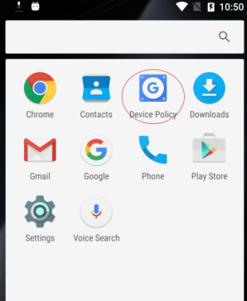
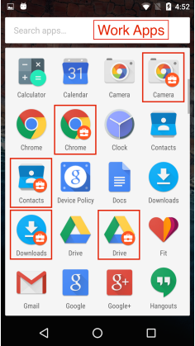
profile owner：
走完Setupwizard流程进入普通模式，然后安装DPC app，把它设置成管理设备的app，即进入profile owner模式。显示两种图标，带公文包图标的为工作应用，不带公文包图标的为个人应用。

Slide 6
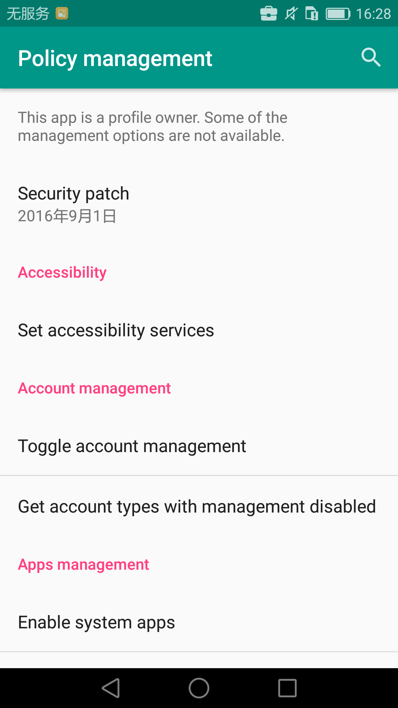
TestDPC相关模块整理：
可用服务设置
当前加载的只有滚动截屏和tallback（语言反馈）功能
账户管理
添加一个用户账户
管理账户的类别

Slide 7
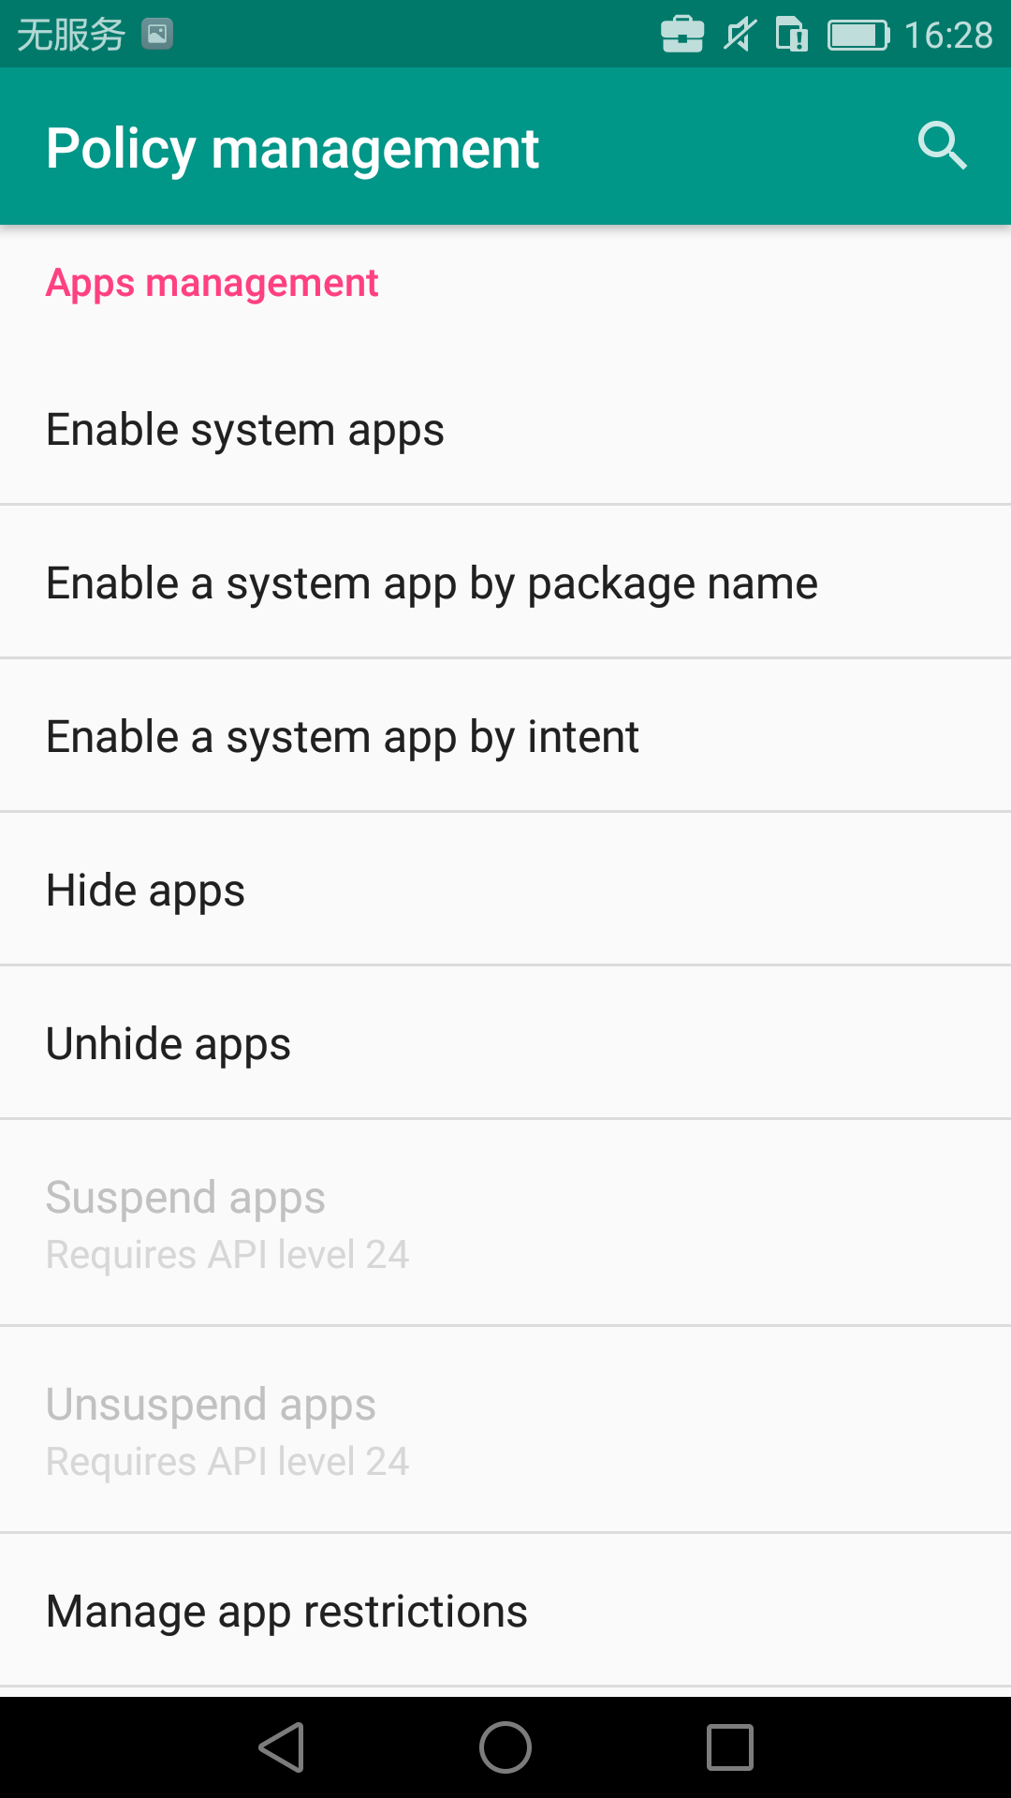
app管理模块
AppInfoArrayAdapter 类。为手机上的app列一个列表。在一个listview中显示app的名字和图标。
EditDeleteArrayAdapter<T>类。编辑和删除的按钮
SelectAppFragment类。允许用户选择其中的一个app执行setSelectedPackage定义的确定操作。如果app还没有安装，允许用户选择手动的配置app的包名。
AppRestrictionsManagingPackageFragment类。允许当前的用户选择app管理权限。
ManageAppRestrictionsFragment类。UI显示所有已安装的app，允许编辑app的约束权限。也能显示每个app的默认权限。

Slide 8
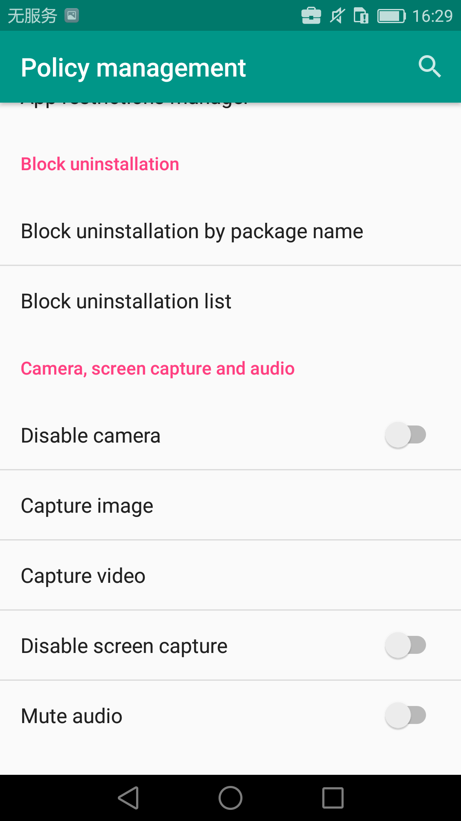
BlockUninstallationInfoArrayAdapter
显示一个列表，显示不允许被卸载的已安装的app。例如系统应用
是否允许使用相机机拍照、图片、摄像、截屏、静音等功能的权限
AppPermissionsArrayAdapter类。陈列一个button按钮显示app的“允许/否决”权限

Slide 9
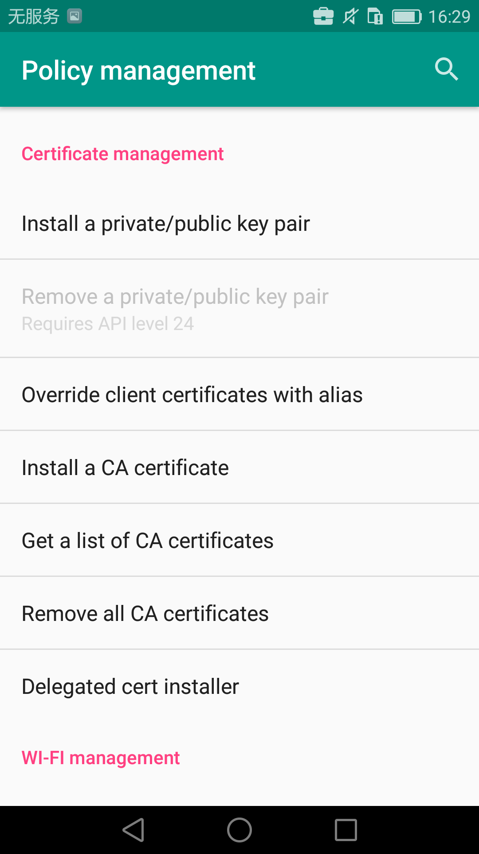
CertificateUtil类：管理安装app的证书
证书的安装
已安装证书的列表
卸载删除证书
**没有深入看关于证书的内容

Slide 10
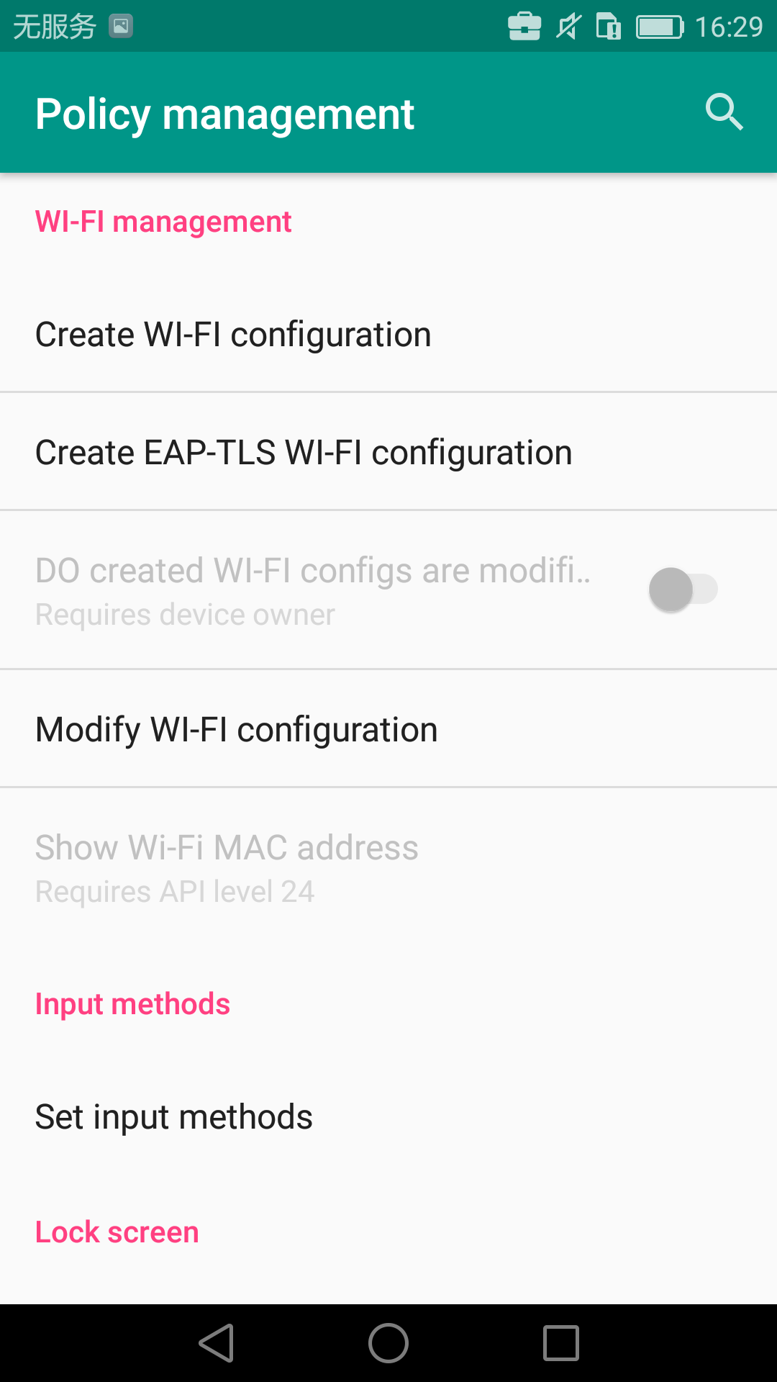
wifi管理模块
wifiConfigCreationDialog 类：创建一个wifi权限配置的对话框
wifiConfigUtil类：保存和修改wifi权限配置
wifiEapTlsCreateDialogFragment 类：添加或者编辑EAP-TLS（传输层安全认证） wifi的对话框
输入法管理
设置可以选择的输入法

Slide 11
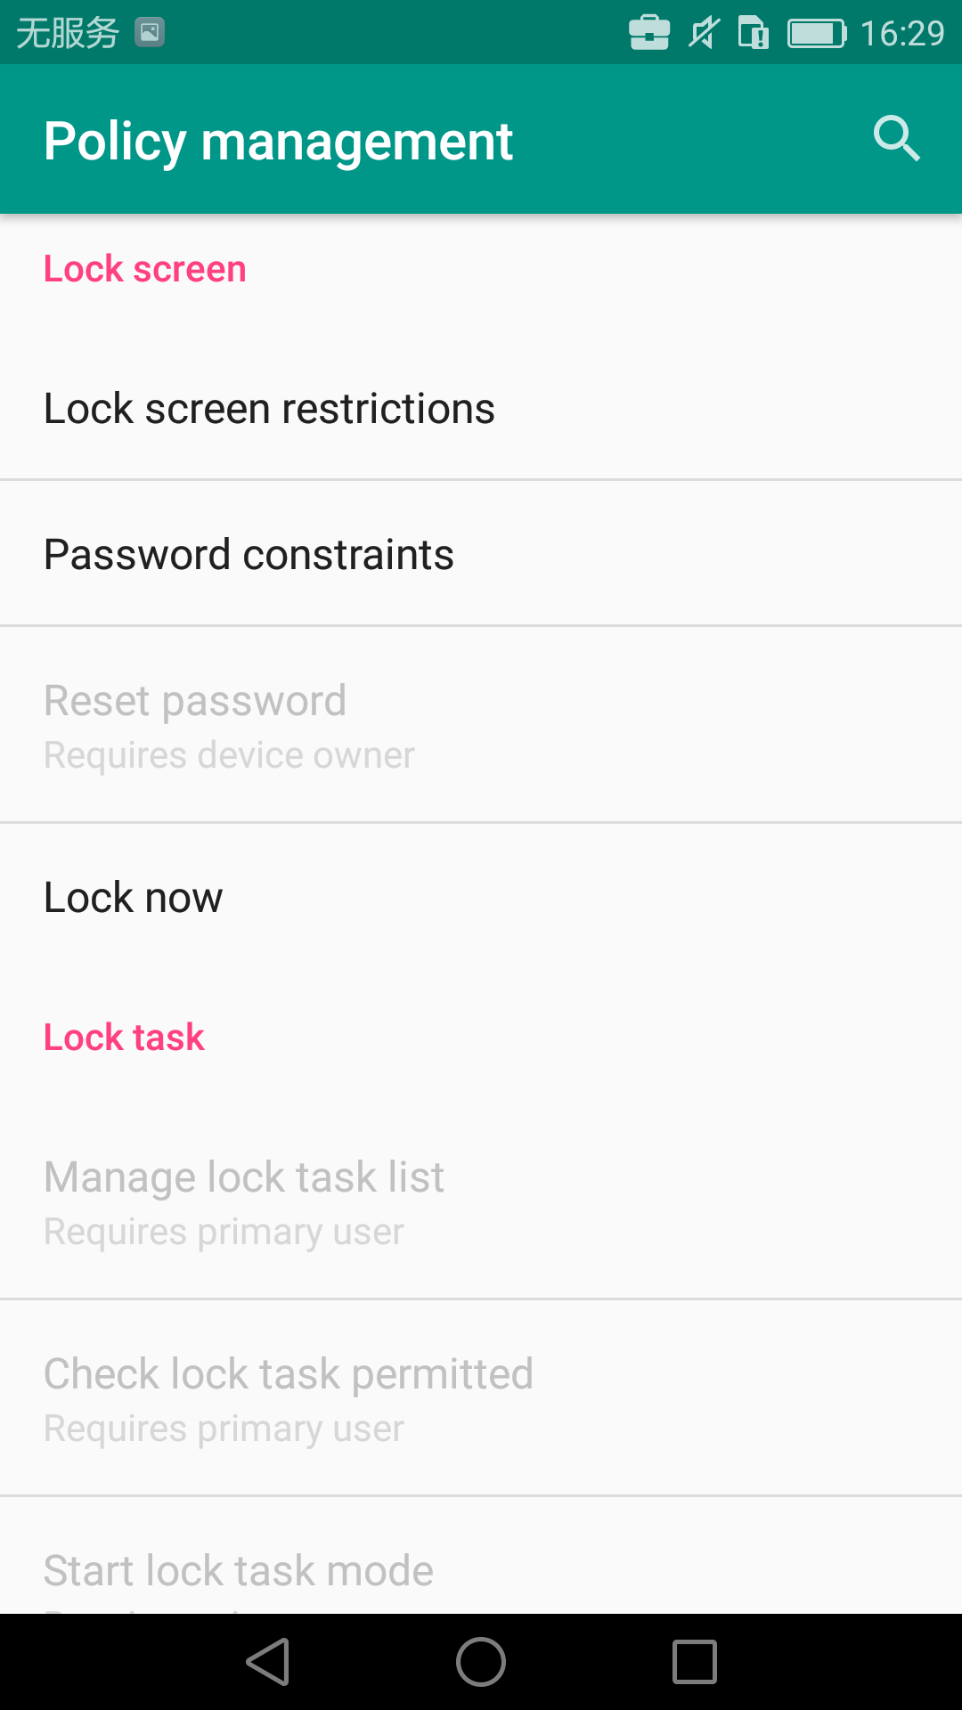
锁屏权限和密码设置
LockScreenPolicyFragment类：提供锁屏交互策略
设置自动锁屏时间
锁屏状态下信息提醒
PasswordConstraintsFragment类 ：设置锁屏密码
数字密码、指纹密码
lock now：
立即锁屏
锁屏状态下的任务
LockTaskAppInfoArrayAdapter 类：用户设置是否允许在锁屏状态下运行app

Slide 12
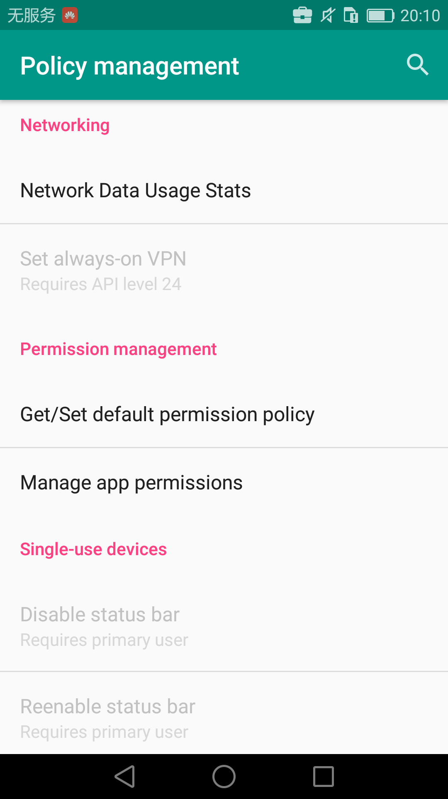
网络使用状态设置
NetworkUsageStatsFragment 类：选择app联网权限
AlwaysOnVpnFragment类 ：管理自动连接VPN的app
app许可权限管理
AppPermissionsArrayAdapter类：设置app许可权限，用户可以选择允许、否决、申请
设置默认的许可权限

Slide 13
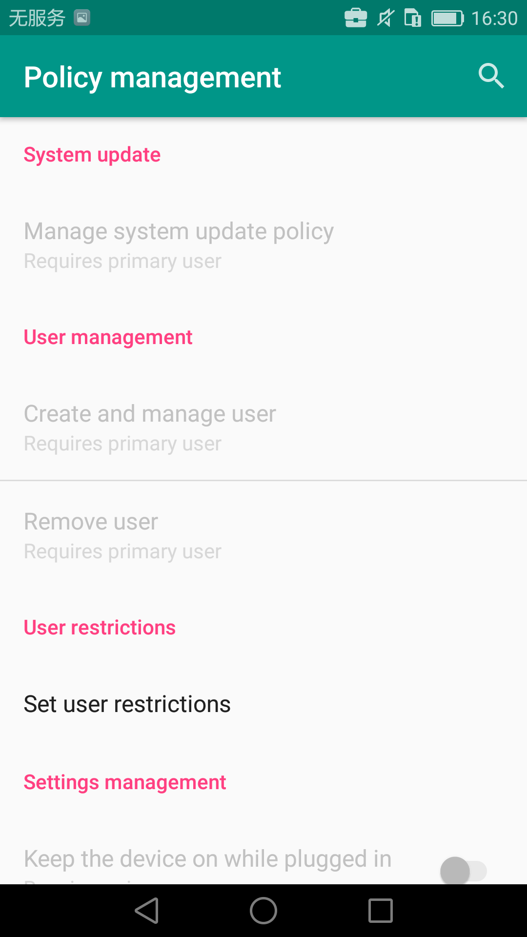
系统升级
SystemUpdatePolicyFragment 类：管理device owner模式下的系统升级权限。
添加、注销、管理用户
用户权限限制
是否允许安装未知渠道的app
SafetyNetFragment 类：运用SafetyNet API检测设备的兼容性

Slide 14
其他类
search包：
PolicySearchFragment类：陈列权限查询问题并显示查询结果
PreferenceIndex类：优先权索引。包括关键字，标题和持有该优先权的类
PreferenceIndexSqliteOpenHelper类：管理优先权索引的数据库
provision包
CheckInState类：检查当前账户的状态
ProvisioningUtil类：条款规定工具
cosu包：corporate-owned，single-use
CosuConfig类 ：配置
CosuUtils类：工具
EnableCosuActivity类 ：相关的activity

Slide 15
总结：
1、了解了TestDPC的基本框架
2、Android底层的权限机制不够清晰
3、有些类和接口之间的依赖关系还不是很明确，太多而且混乱
4、未能提取出明确的方向。下一步工作

